Slide 1
Neural News Recommendation with Attentive Multi-View Learning
发表时间：2019
发表地点：
论文作者：
Chuhan Wu1 , Fangzhao Wu2 , Mingxiao An3 , Jianqiang Huang4 , Yongfeng Huang1 , Xing Xie2

Slide 2
一、研究目的
研究的原因
新闻表示单一：比如只学习新闻的标题
新闻个性化推荐

Slide 3
二、研究思路
新闻建模
视角1：Title
视角2：Body
视角3：Category
视角4：Multi-view attention：上述三个视角，会有不同的重要性即注意力。
用户建模
目的：加入news-attention，用户浏览过的新闻有重要性区分。
点击率预测
目的：通过点积，计算用户浏览过新闻与候选新闻间的相似性，完成推荐

Slide 4
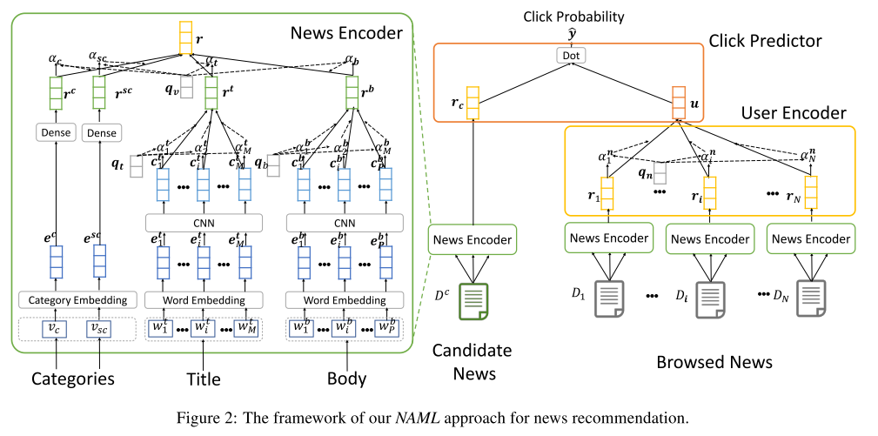
三、方法

Slide 5
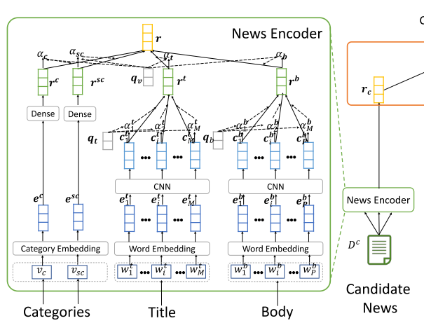
新闻建模
第一部分：Title学习
词嵌入
CNN学习词语的上下文
Word-attention：不同的单词有
不同的重要性
第二部分：Body学习
同上
第三部分：Categories学习
分类词嵌入：降维操作
全链接：学习隐表示
第四部分：mutli-view attention
加入attention，不同的部分（即视角）
有着不同的重要性

Slide 6
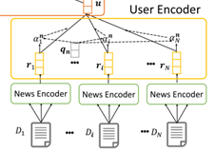
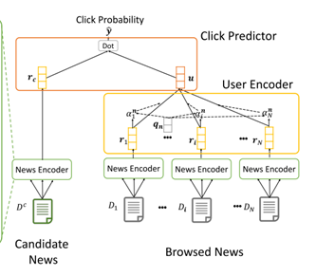
用户建模
加入 news-Attention，用户浏览过的新闻有着
不同重要性的影响
点击率预测
点积：计算新闻间的相似性

Slide 7
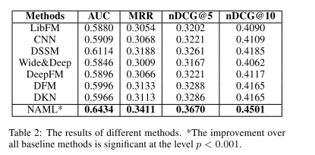
四、结果

Slide 8
五、结论
创新点：
多视角学习新闻和用户表示，并加入word和view attention，选择出重要的词语和新闻。
缺点：
未学习词语间的交互和新闻间的交互

Slide 9
六、思考
加入单词间交互（self-attention）与新闻间的交互（self-attention）是否能提高性能？

